Slide 1
Обобщение изученного по ГО
Чрезвычайные ситуации природного и техногенного характера. Действия людей в условиях катастроф

Slide 2
Урок-путешествие
Задачи:
учебные:
закрепить и обобщить знания по защите населения от различных видов опасностей;
развивающие:
развивать навыки самостоятельных действий при возникновении различных ЧС;
развивать мышление, речь, умение действовать быстро, нестандартно, спокойно, в соответствии с ситуацией;
воспитательные:
содействовать воспитанию ответственности за последствия своих поступков, чувства долга, готовности прийти на помощь в трудную минуту.

Slide 3
КОМАНДЫ 6 – А класса
1
2
3
ВОДА
СОЛНЦЕ
ЗЕМЛЯ

Slide 4
Станция «Интеллектуальная»
Используя предложенные варианты слов, восстановите высказывание профессора Ильи Шевелева.
«Чувство страха и чувство опасности относятся к разным сферам. Первое к сфере … Второе к сфере … Первое надо …, второе …».
СПРАВКА: инстинктов, рассудка, духовности, эмоций, энергии, баланса; подавлять, развивать, избегать, сохранять, воспитывать, отключать.

Slide 5
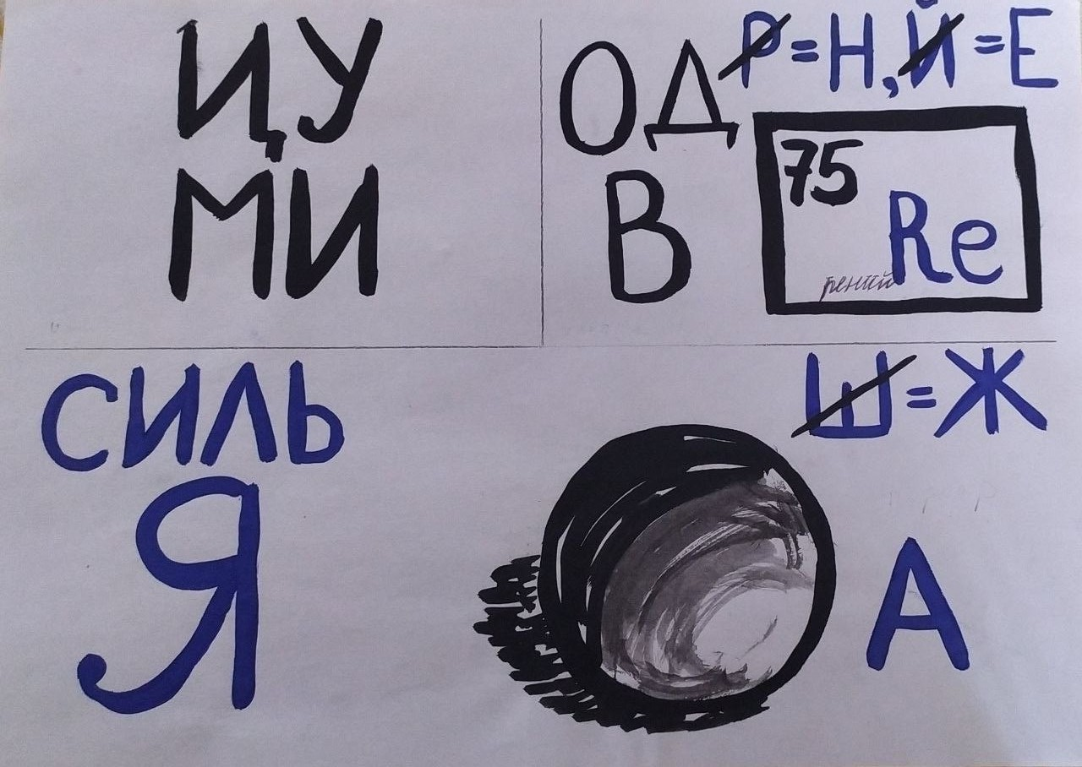
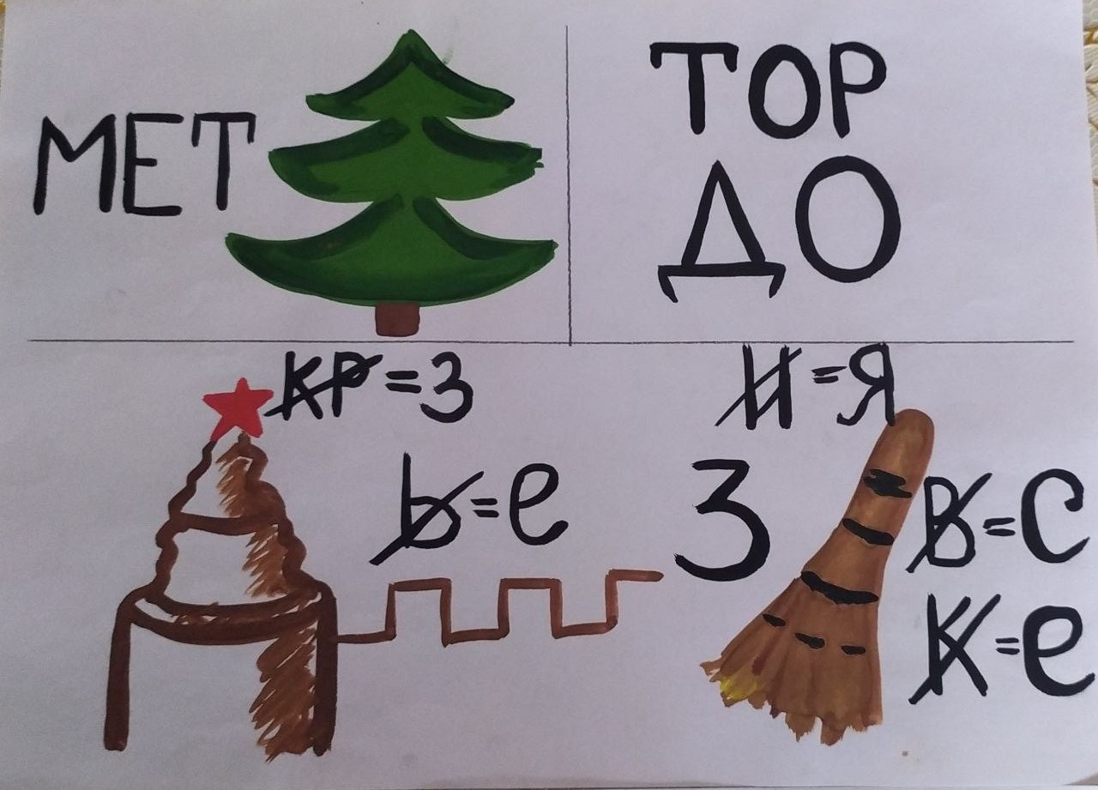
Разгадать ребусы с зашифрованными стихийными явлениями
Станция «Логическая»
Сель, засуха, ураган
Цунами, наводнение, сильная жара
Метель, торнадо, землетрясение

Slide 6
Станция «Практическая»
Порядок надевания противогаза

Slide 7
Станция «Важная»
Викторина
Стихийное бедствие – подземные толчки и колебания земной коры, вызываемые вулканическими причинами.
2. Вид бомбы, в результате взрыва которой были уничтожены два японских города.
3. Болезнь, вызываемая действием радиоактивного заражения.
4. Город, в котором произошла катастрофа на атомной станции.
(Землетрясение)
(Атомная)
(Лучевая)
(Чернобыль)

Slide 8
Станция «Важная»
Викторина
5. Город в Японии, пострадавший в результате взрыва атомной бомбы, сброшенной на него.
6. Прибор, устройство, предназначенное для измерения дозы радиоактивного излучения, называют
7. Токсичные вещества называют…
8. Нарушение целостности кости – это
9. Для чего предназначен противогаз?
(Хиросима)
(дозиметр)
(яды)
(перелом)
(Для защиты органов дыхания от вредных примесей)

Slide 9
Станция «Важная»
Викторина
10. Первая помощь при пищевом отравлении –
укенгш
11. Организованный вывоз населения из зоны ЧС
цукенго
12. Простейший способ очистки воды.
апро
13. Можно ли открывать окна и двери в доме или квартире во время пожара и почему?
(промывание желудка)
(Эвакуация)
(Кипячение, фильтрование)
(Нельзя, т.к. через открытые оконные и дверные проемы в помещение будет поступать кислород, что способствует усилению горения)

Slide 10
Станция «Важная»
Викторина
14. Если в квартире произошла утечка газа, можно ли включать свет?
15. Как тушить загоревшуюся на человеке (на самом себе) одежду?
(Нельзя)
(Повалить человека на землю и накрыть плотной тканью, но не с головой. Упасть, кататься по земле (полу), плотно прижимаясь горящими участками одежды к земле)
16. Реакция на опасность, когда человек, испытывая страх, стремится убежать, забыв обо всём, - это
(паника)

Slide 11
Станция «Важная»
Викторина
17. Если собака сбила вас с ног, необходимо упасть на живот, а руками закрыть …
18. Высокотоксичное вещество, находящееся в градуснике
о
19. Какой предмет помогает ориентироваться в лесу?
вапр
20. Какие предметы нельзя тушить водой, если они горят?
(шею)
(ртуть)
(Компас)
(Электроприборы, включенные в розетку)
21. Массовое заболевание людей - …
(эпидемия)

Slide 12
Составить алгоритм действий в определенной чрезвычайной ситуации.
Станция «Ситуативная»
Ситуации:
• В подъезде слышен запах газа
• Ты стал свидетелем ДТП
• Тебя взяли в заложники
• Произошла авария техногенного характера
• Пожар в твоем доме
• На твоих глазах человек потерял сознание
• Ты смотришь телевизор, и вдруг проводка начала искриться
• Одноклассники разбили в кабинете ртутный термометр
• На площадке во время игры в футбол одноклассник упал и не может встать

Slide 13
СПАСИБО

